Slide 1



NBK
TRƯỜNG TIỂU HỌC HÒA NGHĨA
TIẾNG VIỆT 1
Bài: Ôn tập
Giáo viên : Hoàng Thị Nhàn

Slide 2



(Tiết 3)
KHỞI ĐỘNG

Slide 3
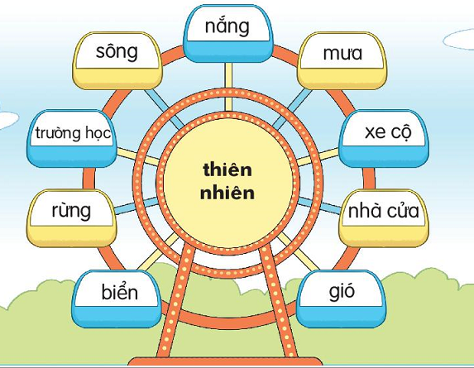
3
Chọn từ ngữ chỉ thiên nhiên
nắng
sông
mưa
rừng
biển
gió
1
2
3

Slide 4
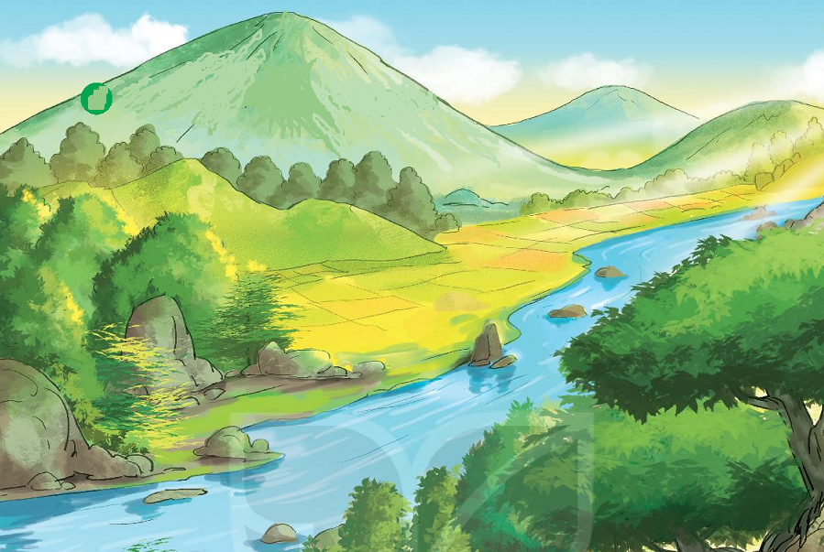
Viết 1-2 câu về thiên nhiên
4
VD1: Em rất thích dòng suối. Vì dòng suối vừa cung cấp nước cho đồng ruộng, lại là nơi để tắm mát vào những ngày hè.
VD2: Em rất thích những cơn mưa rào mùa hè. Vì nó đem đến sự mát mẻ tuyệt vời, và sau khi mưa sẽ còn có cầu vồng xuất hiện nữa.
VD3: Em thích rừng cây . Vì rừng cây đem đến sự mát mẻ tuyệt vời và bầu không khí trong lành.
VD4: Em thích nắng. Vì có nắng quần áo sẽ khô và thơm tho.

